Slide 1
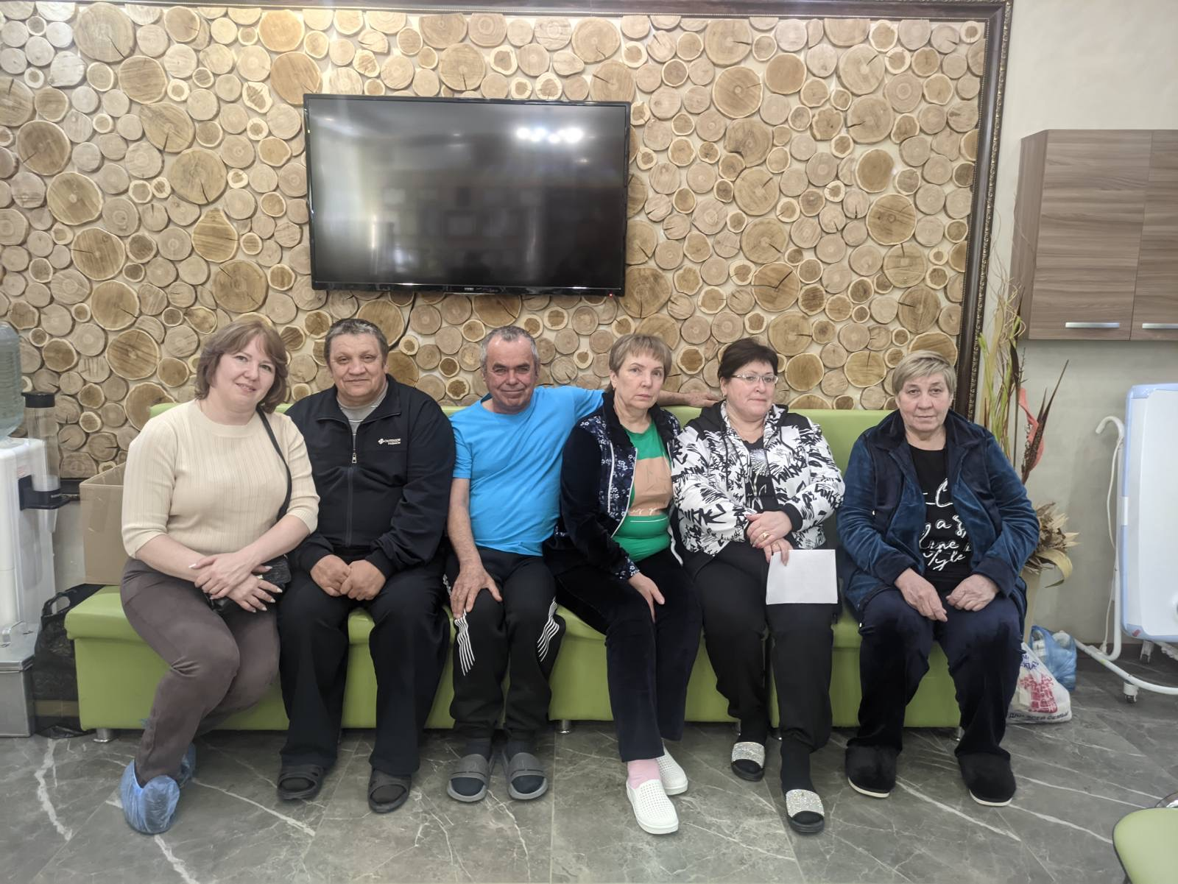
Санаторно-курортное лечение сотрудников
"старшего поколения"

Slide 2
По инициативе директора ГК РОСТАГРО летом 2023 года были внесены изменения в части затрат на улучшение условий труда работников, в том числе была запланирована программа санаторно – курортного лечения сотрудников.
2

Slide 3
Компания-организатор
ООО «Управляющая компания «РОСТАГРО»

Slide 4
СУТЬ ПРАКТИКИ
ГК «РОСТАГРО»-стабильный и социально-ответственный работодатель
Потраченные средства возмещает на санаторно-курортное лечение сотрудников
Работодатель отправляет сотрудников «старшего поколения» в санаторий
Сотрудники получают путевки в санаторий
Работники восстанавливают здоровье
Работодатель отчисляет денежные средства в ФСС
4

Slide 5
ОСНОВНАЯ ЦЕЛЬ- сохранение, укрепление и профилактика здоровья сотрудников «старшего поколения», увеличение продолжительности жизни
ЗАДАЧИ ПРОЕКТА
-Определение группы лиц "старшего поколения" для предоставления путевки в санаторий
-Согласование служебной записки с генеральным директором
-Заключение договора с санаторием "Хопровские зори»
-Отправка сотрудников "старшего поколения" на лечение в санаторий
-Сохранение и укрепление здоровья сотрудников "старшего поколения"
-Восстановление физической работоспособности сотрудников «старшего поколения»

Slide 6
Счастливыми обладателями бесплатных путевок в марте 2024 в санаторий «Хопровские зори» Колышлейского района Пензенской области стали 15 работников ГК «РОСТАГРО»
ИТОГИ ПРАКТИКИ
В конце 2024 года руководство компании «РОСТАГРО» планирует направить на лечение еще минимум 10 сотрудников

Slide 7
Спасибо за внимание!
7

